Slide 1
Финансирование дополнительного образования: тренд на персонализацию
Особенности финансирования системы дополнительного образования.
Персонифицированное финансирование. Сертификат на оплату услуг.
Социальные эффекты внедрения персонифицированного финансирования.
Абанкина Ирина Всеволодовна, к.э.н., заслуженный профессор, Главный научный сотрудник Центра финансово-экономических решений в образовании
Института образования НИУ ВШЭ
Высшая школа экономики, Москва, 2015
www.hse.ru

Slide 2
Модели экономики образования
Индустриальная модель :
- Стандартизация образования и обеспечение доступности
- Создание сети учреждений, транслирующих подготовку кадров
- Управление затратами , сметные принципы финансирования
- Репетиторство за счет семейных ресурсов
Модель непрерывного образования:
- Рост вклада человеческого капитала в экономику, повышение академической мобильности
- Прозрачность в распределении общественных ресурсов на образование,
- Длительные образовательные траектории, распространение компетентностного подхода
- Формульное финансирование и поиск баланса интересов стейкхолдеров
- Использование ресурсов семей и работодателей
Цифровая персонифицированная модель:
- Глобализация образования, искусственный интеллект, создание образовательных платформ и роботизация
- Переход к инвестиционной модели финансирования образования В СЕТЕВОМ ФОРМАТЕ
- Управление результатами
- Право распоряжаться:
социальным капиталом
личным счетом,
ресурсами семьи,
ресурсами инвесторов

Slide 3
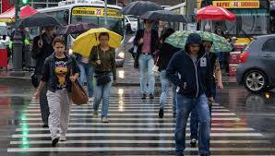
Адаптация к известному
Набор знаний, умений и навыков
Адаптация к неизвестному
Создание собственной модели поведения в меняющихся условиях

Slide 4
Персонифицированное
образование
Современные вызовы
ЗАКАЗЧИК
ИНВЕСТОР
СУБЪЕКТ УПРАВЛЕНИЯ
семья
семья
семья
Сопровождение в выборе образовательных траекторий

Slide 5
ИНСТИТУЦИОНАЛЬНЫЕ ИЗМЕНЕНИЯ
Осуществлен переход на нормативно-подушевое финансирование
Введен специальный код бюджетной классификации для программ дополнительного образования
Закреплено право субъектам Российской Федерации передавать средства на реализацию программ дополнительного образования частным образовательным организациям, организациям, осуществляющим обучение, индивидуальным предпринимателям
3

Slide 6
Регулирующие нормативные правовые акты
Внедрение нормативного подушевого финансирования дополнительного образования детей
Бюджетный кодекс Российской Федерации
Указ Президента РФ от 07.05.2012 № 599 «О мерах по реализации государственной политики в области образования и науки»
Приказ Минпросвещения России от 20 ноября 2018 года № 235 «Об утверждении общих требований к определению нормативных затрат на оказание государственных (муниципальных) услуг в сфере дошкольного, начального общего, основного общего, среднего общего, среднего профессионального образования, дополнительного образования детей и взрослых, дополнительного профессионального образования для лиц, имеющих или получающих среднее профессиональное образование, профессионального обучения, применяемых при расчете объема субсидии на финансовое обеспечение выполнения государственного (муниципального) задания на оказание государственных (муниципальных) услуг (выполнение работ) государственным (муниципальным) учреждением»;
Статья 69.2
4*. Объем финансового обеспечения выполнения государственного (муниципального) задания рассчитывается на основании нормативных затрат на оказание государственных (муниципальных) услуг… с соблюдением ОБЩИХ ТРЕБОВАНИЙ, определенных ФОИВ, осуществляющими функции по выработке государственной политики и нормативно-правовому регулированию в установленных сферах деятельности
* Начиная с 2016 года

Slide 7
Единицы измерения показателей объема
Человек
Человеко-час
образовательные услуги, за исключением услуг по реализации дополнительных общеразвивающих программ, программ профессионального обучения и дополнительного профессионального образования
услуги по реализации доп. общеразвивающих программ
услуги по реализации программ проф. обучения
услуги по реализации программ доп. проф. образования

Slide 8
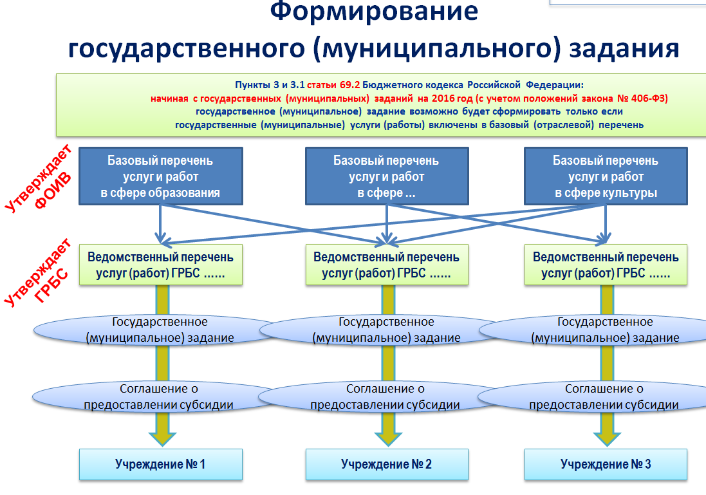
С 2018 года
Формирование государственного (муниципального) задания
1.,,Государственное (муниципальное) задание формируется в соответствии с базовыми (отраслевыми) перечнями государственных и муниципальных услуг и работ («напрямую» – без формирования ведомственных перечней)
2. Субъекты РФ – города федерального значения вправе формировать государственное (муниципальное) задание также в соответствии с региональными перечнями государственных (муниципальных ) услуг и работ
Региональный перечень
Порядок формирования, ведения и утверждения регионального перечня устанавливается ВИОГВ субъекта – донора.
В рег. перечни вкл. информация о гос. (мун.) услугах и работах, не дублирующих гос. (мун.) услуги и работы из Б(О)П, оказание и выполнение которых предусмотрено НПА субъекта РФ (мун. правовыми актами)
!
Утверждает ГРБС

Slide 10
Стоимостные группы в дополнительном образовании
Туристско-краеведческая
Социально-педагогическая
Физкультурно-спортивная
Естественно-научная
Художественная
Техническая

Slide 11
Отраслевые корректирующие коэффициенты,
отражающие объективные характеристики организаций и специфику
оказываемых ими государственных услуг по реализации основных и дополнительных общеобразовательных общеразвивающих программ
НАИМЕНОВАНИЕ
КОЭФФИЦИЕНТА
ДЕТАЛИЗАЦИЯ
ОСНОВАНИЕ ПРИМЕНЕНИЯ
КОЭФФИЦИЕНТ ПО ФОРМЕ ОБУЧЕНИЯ
очно-заочная
ЗНАЧЕНИЯ СОДЕРЖАНИЯ И ФОРМ (УСЛОВИЙ) ОКАЗАНИЯ УСЛУГИ ИЗ БАЗОВОГО (ОТРАСЛЕВОГО) ПЕРЕЧНЯ МИНОБРНАУКИ РОССИИ
заочная
КОЭФФИЦИЕНТ ПО ФОРМЕ РЕАЛИЗАЦИИ ОБРАЗОВАТЕЛЬНЫХ ПРОГРАММ И ИСПОЛЬЗУЕМЫМ ТЕХНОЛОГИЯМ
сетевая форма
дистанционные технологии
электронное обучение
КОЭФФИЦИЕНТ ПО КАТЕГОРИИ ПОЛУЧАТЕЛЕЙ УСЛУГИ
обучающиеся с ограниченными возможностями здоровья
обучающиеся, являющиеся инвалидами или детьми - инвалидами
КОЭФФИЦИЕНТ ПО МЕСТУ ОБУЧЕНИЯ
обучающиеся по состоянию здоровья по месту жительства
в специальных учебно-воспитательных учреждениях закрытого и открытого типов

Slide 12
Базовые нормативы затрат на оказание i-ой государственной (муниципальной) услуги
Территориальный корректирующий коэффициент
Отраслевой корректирующий коэффициент
Базовый норматив затрат на оказание i-ой государственной (муниципальной) услуги
Базовый норматив затрат, непосредственно связанных с оказанием i-ой государственной (муниципальной) услуги
Базовый норматив затрат на общехозяйственные нужды на оказание i-­ой государственной (муниципальной) услуги
Затраты на коммунальные услуги для i-ой гос(м)услуги
Затраты на оплату труда с начислениями на выплаты по оплате труда работников
Затраты на приобретение материальных запасов, потребляемых в процессе оказания i-ой государственной (муниципальной) услуги
Иные затраты, связанные с оказанием i-ой государственной (муниципальной) услуги
Затраты на содержание недвижимого имущества для выполнения гос(м)задания
Затраты на содержание ценного движимого имущества для выполнения гос(м)задания
Затраты на приобретение услуг связи для i-ой гос(м)услуги
Затраты на приобретение транспортных услуг для i-ой гос(м)услуги
Затраты на оплату труда с начислениями работников, которые не принимают непосредственного участия в оказании i-ой гос(м)услуги
Затраты на прочие общехозяйственные нужды на оказание i-ой гос(м)услуги

Slide 13
ссылка, где размещен расчетный модуль для определения стоимости человека-часа в дополнительном образовании детей в соответствии с Общими требованиями, утвержденными Приказом Минпросвещения России от 20 ноября 2018 года № 235 http://doo-norm.appspot.com/
Ниже приведён скриншот экрана расчетного модуля.
В верхней части нужно выбрать регион и модуль автоматически рассчитает норматив, поскольку к модулю «привязаны» базы данных Росстата по заработной плате и ЕМИСС.
В левой части все направления расходования средств, в середине ссылки на документы и справа – формулы расчета.
Если есть необходимость введения других данных по заработной плате, в том числе на муниципальном уровне, или по оплате коммунальных услуг, то в модуле оставлены поля, выделенные желтым цветом, куда можно внести другую информацию, и соответственно модуль пересчитает итоговую сумму.
Для определения размера сертификата необходимо определиться не только со стоимостью часа, но и объёмом часов, которые предлагается каждому ребенку бесплатно за счет сертификата по программам дополнительного образования.
Это может быть два, три или четыре часа в неделю, умноженное на количество недель,
например 4 часа/неделю* 35 недель (учебный год) = 140 часов в год.
Умножаем на стоимость часа (например 42 рубля/час) и получаем размер сертификата в год
140 часов/год* 42 руб./час = 5880 руб./год на каждого ребенка

Slide 14
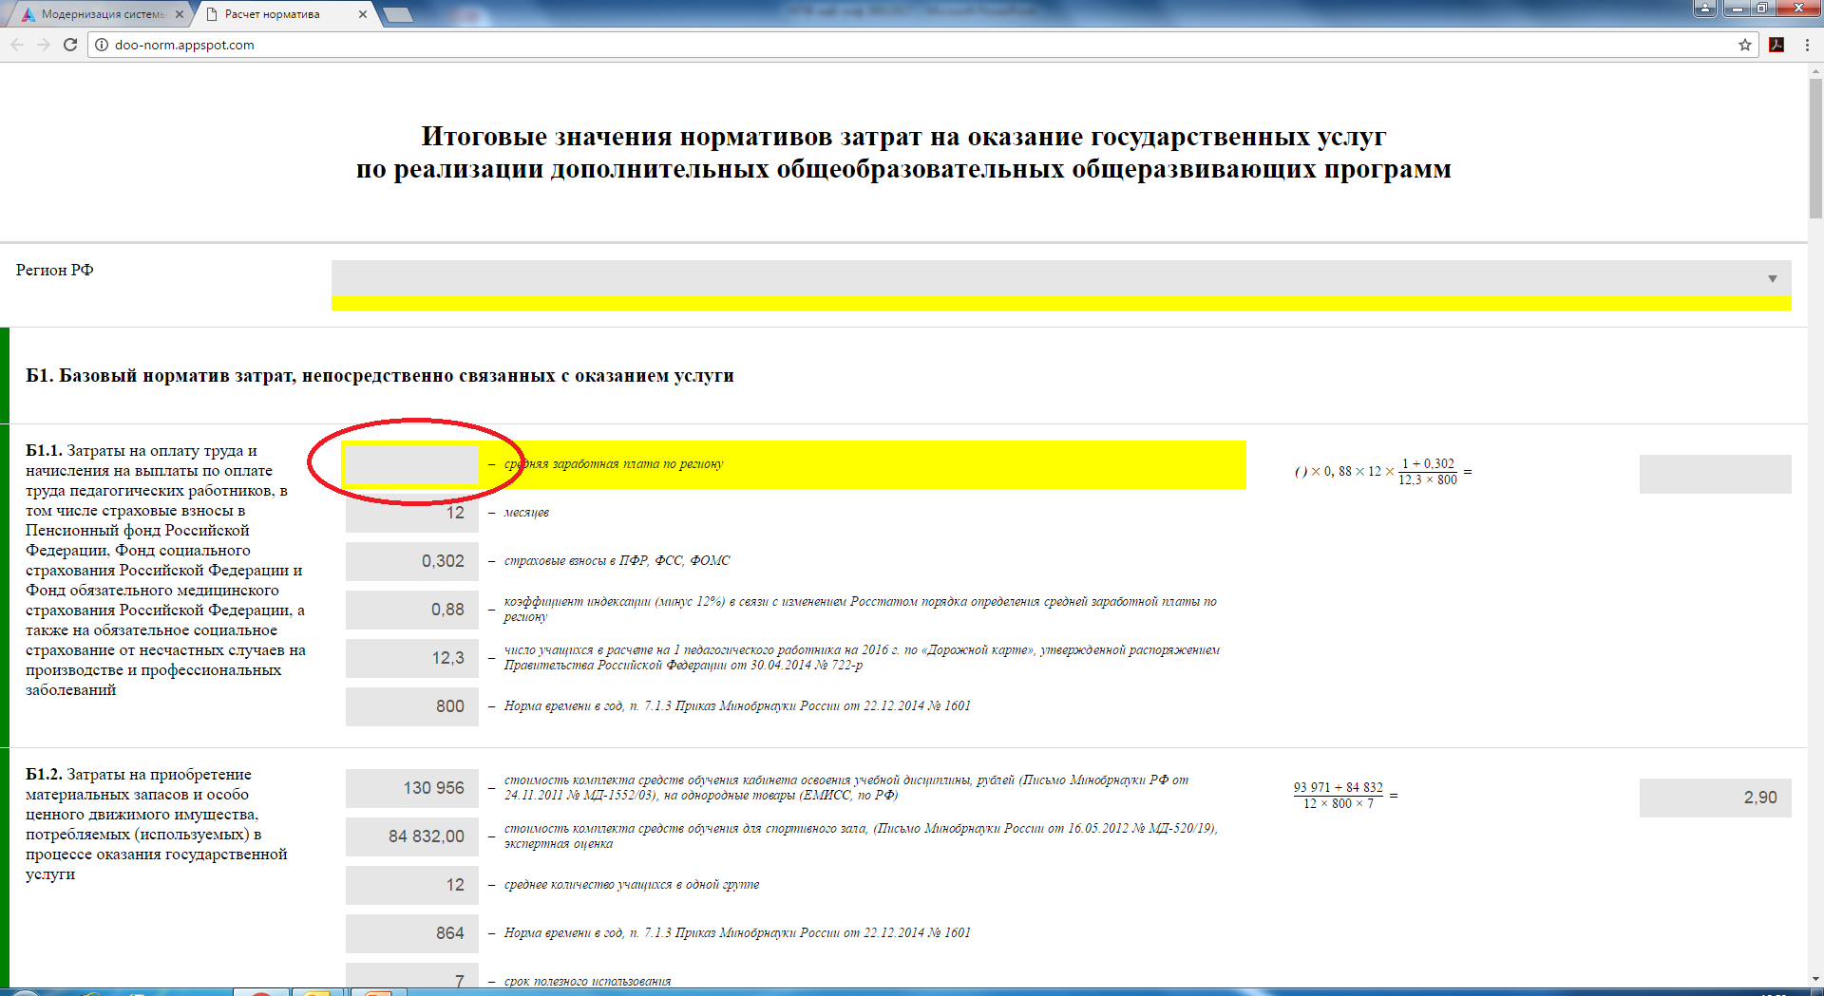
Форма для внесения данных
http://doo-norm.appspot.com/

Slide 15
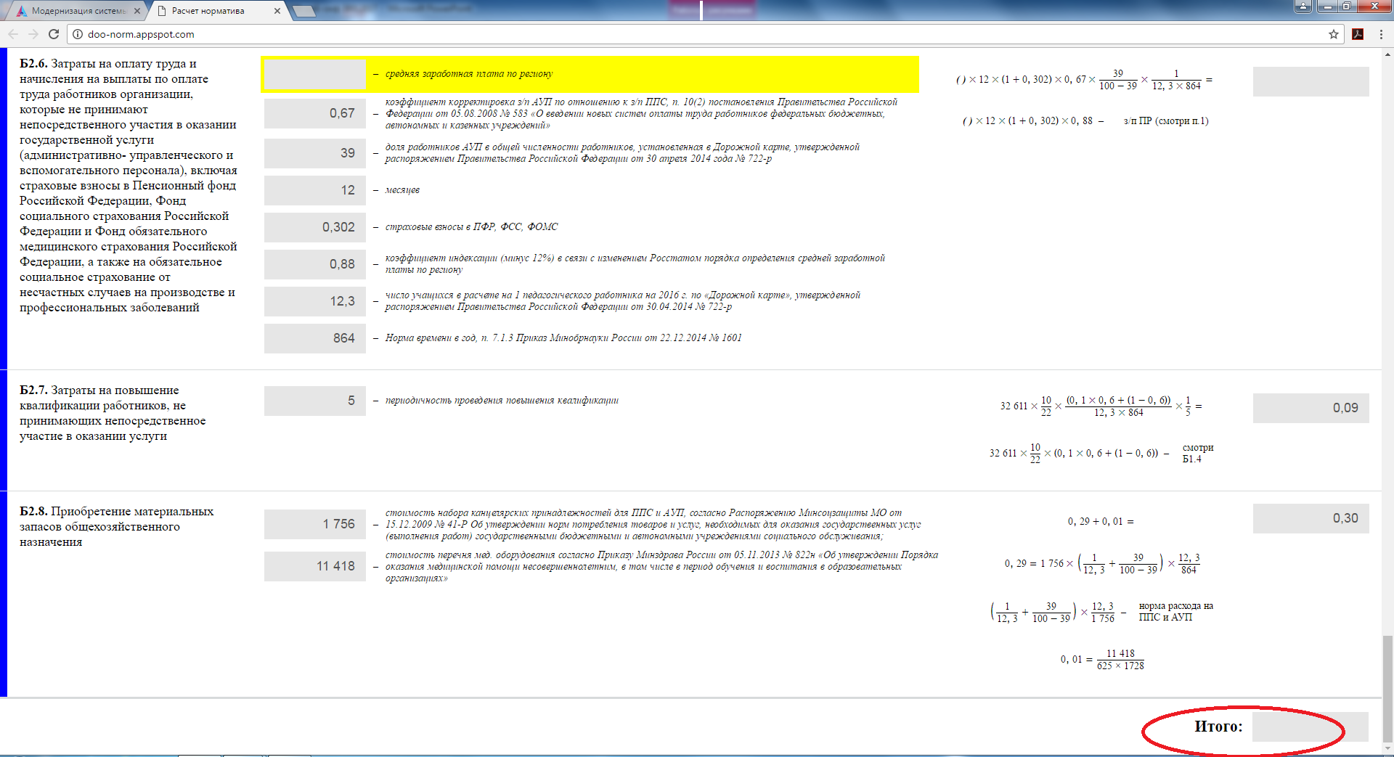
Расчетная сумма
http://doo-norm.appspot.com/

Slide 16
О системе персонифицированного финансирования дополнительного образования детей
Цели внедрения системы персонифицированного финансирования:
развитие вариативности дополнительных общеобразовательных программ, повышение их качества, поддержка выбора семей;
развитие конкуренции между поставщиками и увеличение числа поставщиков;
обеспечение прозрачности расходования бюджетных средств и снижение коррупционных рисков;
повышение уровня учебной мобильности;
повышение реального охвата детей дополнительным образованием.
Специальная подготовка в вузах, отсутствие стимулов
При разработке модели персонифицированного дополнительного образования и ее внедрении в субъекте Российской Федерации необходимо обеспечить:
Персональную закрепленность средств к потребителю;
Целевой характер использования средств потребителем;
Ведение реестра поставщиков образовательных услуг.

Slide 17
ФЕДЕРАЛЬНЫЙ ЗАКОН № 189 О государственном (муниципальном) социальном заказе на оказание государственных (муниципальных) услуг в социальной сфере
Персонифицированное финансирование осуществляется:
на основе сертификата на электронном (в отдельных случаях на бумажном) носителе на получение государственной (муниципальной) услуги.
Сертификат – именной документ, удостоверяющий право потребителя услуг в случаях, установленных федеральным законом, законом субъекта Российской Федерации, нормативным правовым актом представительного органа муниципального образования, получить от выбранного им исполнителя услуг государственную (муниципальную) услугу в определенном объеме и на определенных условиях, а также определенного качества, и право исполнителя услуги получить из соответствующего бюджета бюджетной системы Российской Федерации средства на возмещение затрат, связанных с оказанием услуги в соответствии с договором (соглашением), заключенным с уполномоченным органом.
В случае обращения исполнителя услуг в уполномоченный орган в целях заключения соглашения, предусмотренного настоящей частью:
до начала оказания государственных (муниципальных) услуг в соответствии с сертификатом или в процессе оказания таких услуг перечисление субсидии в целях оплаты указанного соглашения осуществляется в порядке финансового обеспечения затрат;
после оказания государственных (муниципальных) услуг в соответствии с сертификатом - в порядке возмещения затрат.

Slide 19
СОЦИАЛЬНЫЕ ЭФФЕКТЫ ВНЕДРЕНИЯ
ПЕРСОНИФИЦИРОВАННОГО ФИНАНСИРОВАНИЯ
НА ОСНОВЕ АНАЛИЗА МНЕНИЙ УЧАСТНИКОВ
Высшая школа экономики, Москва, 2014

Slide 20
Оценка экспертов
Сама концепция персонифицированного финансирования (далее ПФ ДОД) снискала положительную экспертную оценку.
В перспективе ПФ ДОД, по мнению экспертов, способно не только благоприятствовать «развитию конкуренции между поставщиками услуг ДОД» и облегчить контроль за расходованием бюджетных средств , но и позволит добиться большей вариативности дополнительных образовательных программ, а также решить проблемы с доступом к дополнительному образованию, что особенно важно для семей с низким социально-экономическим статусом.
Абанкина: персонифицированное финансирование делает допобразование доступным (от 19.12.2017). Интернет-портал «Педсовет. Персональный помощник педагога» (Свидетельство о регистрации средства массовой информации ЭЛ №ФС77-22828 от 28 декабря 2005). Режим доступа (свободный): https://pedsovet.org/beta/article/abankina-personificirovannoe-finansirovanie-delaet-dopobrazovanie-dostupnym.
Как оплачивать дополнительное образование? (от 7.04.2015) Учительская газета (Сетевое издание. Зарегистрировано Роскомнадзором 6 июля 2012 года. Эл No. ФС77-50440). Режим доступа (свободный): http://www.ug.ru/archive/59939.
Сертификат на дополнительное образование: первый опыт (от 3.07.2017). Официальный сайт Института образования НИУ ВШЭ. Режим доступа (свободный): https://ioe.hse.ru/news/207220907.html.
Высшая школа экономики, Москва, 2014

Slide 21
Мнение потребителей из открытых источников
Несмотря на столь единогласное признание широких перспектив реализации идеи персонифицированного финансирования, этап воплощения сталкивается с цепочкой барьеров, что провоцирует достаточно противоречивую оценку внедрения ПФ ДОД потребителями.
Среди публикаций в СМИ, которые опираются на мнение родителей встречаются как позитивные отзывы, так и негативные.
В частности, родители Ханты-Мансийска составили обращение к депутатам окружной думы, в котором они выразили свое недовольство внедрением ПФ ДОД, в том числе, с точки зрения вариативности и, особенно, доступности образовательных программ, реализуемых в рамках ПФ ДОД. Крайне негативный настрой по отношению к внедрению ПФ ДОД выразили общественные организации ХМАО – Югры (к примеру, общественное движение «Семейная ценность Югры») и высказали мнение о том, что ПФ ДОД не только не способствует повышению доступности дополнительного образования детей, а напротив, имеет прямо обратный эффект.
Детская персонификация: на сколько бесплатных кружков могут рассчитывать семьи (от 04.06.2017). Редакция газеты "Московский Комсомолец" Электронное периодическое издание «MK.ru». Режим доступа (свободный): https://www.mk.ru/social/2017/06/04/detskaya-personifikaciya-na-skolko-besplatnykh-kruzhkov-mogut-rasschityvat-semi.html (дата обращения: 17.03.2018).
Высшая школа экономики, Москва, 2014

Slide 22
Исследование мнения потребителей
Для оценки фактической удовлетворенности потребителей в Институте образования НИУ Высшей школы экономики было решено:
провести онлайн-опрос общественного мнения потребителей образовательных услуг на предмет их удовлетворенности реализацией ПФ ДОД в части вариативности и доступности программ при контроле их социально-экономического статуса;
провести серию глубинных интервью с семьями, дети которых имели опыт участия в образовательных программах, реализуемых в рамках ПФ ДОД.
Структура выборки
Субъект Российской Федерации | Низкий социально-экономический статус семьи | Средний социально-экономический статус семьи | Высокийсоциально-экономический статус семьи
ХМАО-Югра | Сургутский р-н Город Покачи | Сургутский р-н Город Покачи | Сургутский р-н Город Покачи
Тюменская область | Город Ишим Аромашевский р-н | Город Ишим Аромашевский р-н | Город Ишим Аромашевский р-н
Республика Саха (Якутия) | Город Якутск Булунский улус (р-н) | Город Якутск Булунский улус (р-н) | Город Якутск Булунский улус (р-н)
Вологодская область | Город Череповец Междуреченский р-н | Город Череповец Междуреченский р-н | Город Череповец Междуреченский р-н

Slide 23
Распределение направленностей образовательных программ, включенных в ПФ ДОД в регионах, где проходило исследование
Можно говорить о значительных достижениях регионов в реализации проекта ПФ ДОД
в части вариативности и разнообразия
предлагаемых образовательных программ:
в каждом из 4 регионов представлены программы всех семи направленностей, у потребителей имеется выбор в рамках каждой из направленностей

Slide 24
Распределение направленностей образовательных программ, включенных в ПФ ДОД в регионах, где проходило исследование
Приходится констатировать наличие дисбаланса в представленности направлений образовательных программ, включенных в ПФ ДОД: доля программ художественной направленности колеблется от 44 до 48% в общем числе программ, включенных в ПФ ДОД, доля программ других направленностей заметно ниже.
Стоит отметить невысокую степень представленности программ естественнонаучной направленности и низкую долю программ робототехнической направленности.

Slide 25
Количество образовательных программ, реализуемых в каждом муниципальном образовании в регионах

Slide 26
Количество образовательных программ, реализуемых в каждом муниципальном образовании в регионах

Slide 27
Доля муниципальных образований в каждом из 4 регионов, в которых представлены образовательные программы, включенные в проект ПФ ДОД

Slide 28
Число образовательных программ, реализуемых в рамках ПФ ДОД, адаптированных для детей с ОВЗ
3.5. Степень удовлетворенности работой педагогов дополнительного образования
Высшая школа экономики, Москва, 2014

Slide 29
Результаты качественного исследования нарративным методом
Нарративы семей с низким социально-экономическим статусом
«дополнительное образование – способ занять ребенка»
«может, и хотел бы посещать и без того много забот, чтобы возить туда и обратно, да ещё и 2 раза в неделю»
«кружки и секции – это способ занять ребенка, а не родителя дополнительной нагрузкой»
«учиться надо в школе»
«Честно говоря, мы посмотрели на этот список программ, все здорово, но углубляться не стали, серьезно надо подходить к школе, а это все так, почти развлекательная программа»
«имитация бурной деятельности»
«готовность заниматься, чем угодно, лишь бы не уроками»
«единственным весомым» достижением нового механизма финансирования дополнительного образования детей возможность изучать некоторые предметы из школьной программы на дополнительных образовательных программах, тем самым «готовясь к ОГЭ и ЕГЭ бесплатно»
«выбирать – это слишком сложно»
«Когда мы посмотрели названия этих кружков, мне плохо стало. Очень много новых слов, которые я ни разу не слышала, иногда даже кажется, что что-то неприличное»
«Я честно признаюсь, что у доброй половины кружков даже место проведения не смотрела. А какой в этом смысл, если я точно знаю, что у дочери должен быть аттестат об окончании музыкальной школы»
«процесс приоритетнее результата»
«…мы записались в ЦДТ в наш кружок, отнесли туда сертификат, а потом не нашли себя в списках, как будто нас не взяли, оказывается, что просто потеряли нашу фамилию…»
«все новое – это не к добру»
«тут все очень страшно, мне кажется, что потом нас могут заставить платить за эту программу, раз раньше она платной была»
«…там в любом случае есть какие-то подводные камни, о которых мы узнаем, как всегда, в последнюю очередь…»
Вывод: необходимо специальная разъяснительная работа с семьями с низким социально-экономическим статусом.
Для этих семей свойственно концентрироваться на издержках процесса трансформации, видеть в них не зоны роста, а непреодолимые барьеры на пути к получению дополнительного образования.
В частности, многие респонденты отметили, что сейчас процесс получения сертификата сталкивается с рядом организационных сложностей, каждую из которых эти семьи воспринимают крайне остро.
Высшая школа экономики, Москва, 2014

Slide 30
Результаты качественного исследования нарративным методом
Нарративы семей с высоким социально-экономическим статусом
«содержание важнее формы»
«пока не все идёт гладко, но я понимаю, для чего прикладываются усилия»
«несмотря на то, что механизм еще не совсем отлажен и иногда сбоит, самой программой дочь довольна, это для меня главный показатель»
«нужно пользоваться предоставляемыми возможностями»
«не пользоваться новыми возможностями – это, как минимум, глупо и нерационально»
«Сам реестр оказался крайне замечательным ресурсом, даже если бы мы не могли из него выбирать что-то бесплатно, это отличный каталог разных секций и кружков, о многих мы ранее не подозревали»
«Мне стало интересно, я погуглил, сколько стоит посещение кружка, который выбрала дочь, если идти туда на общих основаниях [не в рамках ПФ ДОД]. И это прям-таки немалые деньги, а тут все оплачивает государство, безусловно, это новые возможности, которыми нужно пользоваться» «дополнительное образование детей – простой инструмент профориентации»
«в школе ребята видят весьма ограниченный спектр направлений, в которых они могут развиваться, поэтому дополнительное образование – это наш шанс»
«…когда-то мне тоже казалось, что кружки и секции – это исключительно для общения, но именно благодаря им сын понял, куда он хочет идти после школы, так что когда-то был очень важный выбор»
«окунает детей во взрослую предметную и «почти профессиональную» жизнь в бОльшей степени, чем любой школьный урок»
«выбор всегда сопряжен с ответственностью»
«мы сразу обговорили [речь идёт о беседе с ребенком], что выбираешь ты, чтобы ко мне потом никаких претензий, это только твоя сфера ответственности»
«я знаю, что родители подписывали там какую-то петицию за отмену ПФ ДОД у нас в ХМАО, я тоже ее видела, многие были недовольны тем, что государством финансируется только один кружок или секция, а раньше их дети посещали по 3-4, но мне кажется, что когда у тебя такие широкие возможности и правила игры изначально известны, это очень полезно научиться выбирать, это должно мотивировать доходить до конца, до результата».
Вывод: необходимо сосредоточить внимание на разъяснительной работе, демонстрировать позитивные результаты. Особого внимания требуют семьи с низким социально-экономическим статусом, семьи с детьми с особыми образовательными потребностями.
В первую очередь необходимо минимизировать административные издержки внедрения системы ПФ ДОД и сосредоточиться на социальной работе.
Высшая школа экономики, Москва, 2014

Slide 31
Реализация образовательных программ в сетевой форме
Сетевая форма реализации образовательных программ
обеспечивает возможность освоения обучающимся образовательной программы с использованием ресурсов нескольких организаций, осуществляющих образовательную деятельность, в том числе иностранных, а также при необходимости с использованием ресурсов иных организаций.
Сетевая форма реализации образовательных программ
Направлена на повышение качества образования; Возможность аккумулирования лучший опыт ведущих зарубежных и отечественных организаций, в т.ч. в области подготовки кадров
Способствует развитию личностных качеств и компетенций обучающихся, развивает способность адаптироваться к образовательной и профессиональной среде
Активизирует обмен передовым опытом подготовки кадров между образовательными организациями;
Создает условия для повышения уровня профессионально-педагогического мастерства преподавательских кадров для использования в процессе обучения современной мат.тех базы

Slide 32
Реализация образовательных программ в форме сетевого взаимодействия (текущая редакция Закона об образовании)
П.1 Статьи 15 273-ФЗ «Об образовании»
(текущая редакция)
В реализации образовательных программ с использованием сетевой формы наряду с организациями, осуществляющими образовательную деятельность, также могут участвовать научные организации, медицинские организации, организации культуры, физкультурно-спортивные и иные организации, обладающие ресурсами, необходимыми для осуществления обучения, проведения учебной и производственной практики и осуществления иных видов учебной деятельности, предусмотренных соответствующей образовательной программой.
П.2 Статьи 15 273-ФЗ «Об образовании»
(текущая редакция)
Использование сетевой формы реализации образовательных программ осуществляется на основании договора между организациями, указанными в части 1 статьи 15 ФЗ -273. Для организации реализации образовательных программ с использованием сетевой формы несколькими организациями, осуществляющими образовательную деятельность, такие организации также совместно разрабатывают и утверждают образовательные программы.
Важно
Контрагент по договору о сетевом взаимодействии - организация, имеющая право реализовать образовательные программы соответствующего уровня образования и имеющая лицензию на осуществление образовательной деятельности по образовательным программам соответствующего уровня
Проблемы
Высокие требования к партнеру;
Узкий круг потенциальных партнеров для реализации сетевого взаимодействия;
Сложность оформления такого взаимодействия и порядок расчета с партнером

Slide 33
Реализация образовательных программ в форме сетевого взаимодействия (новая редакция Закона об образовании)
Сетевая форма реализации образовательных программ
обеспечивает возможность освоения обучающимся образовательной программы и (или) отдельных учебных предметов, курсов, дисциплин (модулей), практики, иных компонентов
не требуется разработки и утверждения совместной образовательной программы
обеспечивает возможность освоения обучающимся образовательной программы (в том числе различного вида, уровня и (или) направленности), с использованием ресурсов нескольких организаций, осуществляющих образовательную деятельность, включая иностранные, а также при необходимости с использованием ресурсов иных организаций.
использование имущества государственных и муниципальных организаций организациями осуществляющими образовательную деятельность при сетевой форме реализации образовательных программ осуществляется на безвозмездной основе
Лицензирование образовательной деятельности
В приложении к лицензии указываются сведения о <…>, а также адреса мест осуществления образовательной деятельности, за исключением мест осуществления образовательной деятельности по дополнительным профессиональным программам, основным программам профессионального обучения, мест осуществления образовательной деятельности при использовании сетевой формы реализации образовательных программ, мест проведения практики, практической подготовки обучающихся, государственной итоговой аттестации

Slide 34
Спасибо за внимание!

